Slide 1

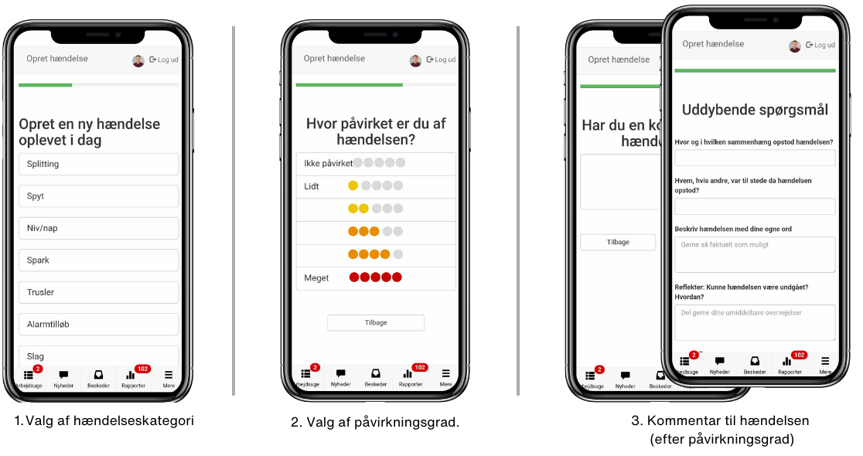
Opstart med ”Hændelseslog”

Slide 2

Plan for i dag…
Hvorfor registrere hændelser?
Hvad er Hændelseslog?
Sådan bruges Hændelseslog
Jeres tanker?
Download app – og log på

Slide 3
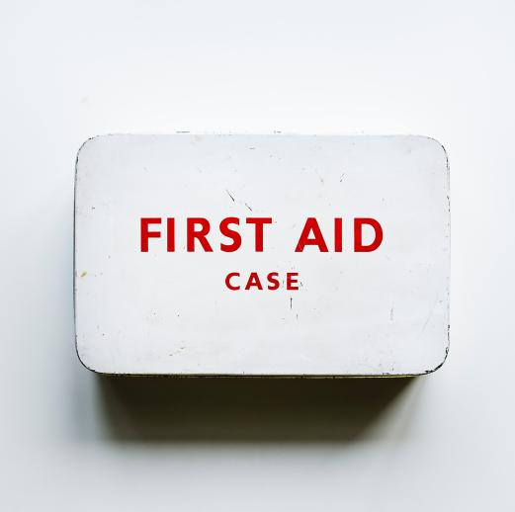
Hvorfor registrere ulykker og hændelser?
1.) COMPLIANCE & FORSIKRING
  Fordi arbejdsmiljø-lovgivningen siger, at vi skal
2.) LÆRINGSPERSPEKTIV
  Fordi vi ved at arbejde med tidstro data, kan lære af fejl og blive bedre til at tilrettelægge arbejdet mere sikkert.
3.) BELASTNING
  Det bliver nemmere at forstå og tale om belastningen på en arbejdsplads

Slide 4
Hændelseslog:
Registrerer hændelse i tre simple trin
Nem registrering via: Telefon / Tablet / computer
Læringsperspektiv: Nem opfølgning for leder og AMR
Alarm (email) til leder/AMR ved hændelser med høj påvirkning (4 eller 5)
Ved sygefravær - husk evt. også at registrere i EASY (ofte via AMR eller leder)

Slide 5
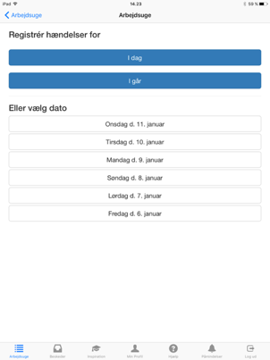
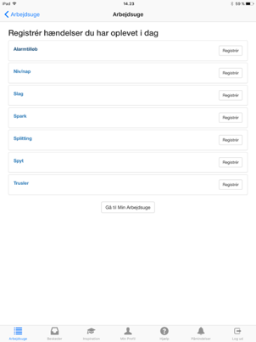
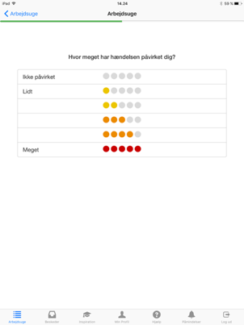

Slide 6
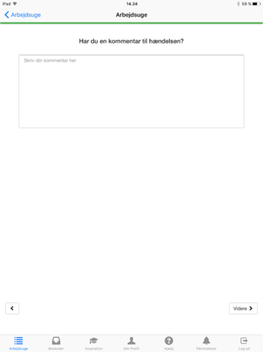
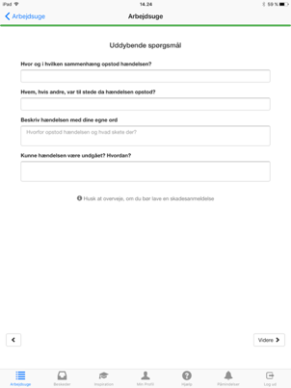
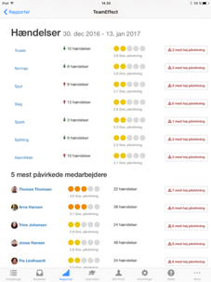
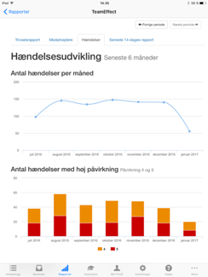
Hvis ”lidt påvirket”
Hvis ”meget påvirket”
Ledelses-rapporter

Slide 7


Hændelseslog - jeres tanker?
1. Hvilke muligheder ser I ved at bruge Hændelseslog?
2. Hvilke udfordringer kan der opstå?
3. Hvad er vigtigst for, at vi kommer godt i gang?

Slide 8
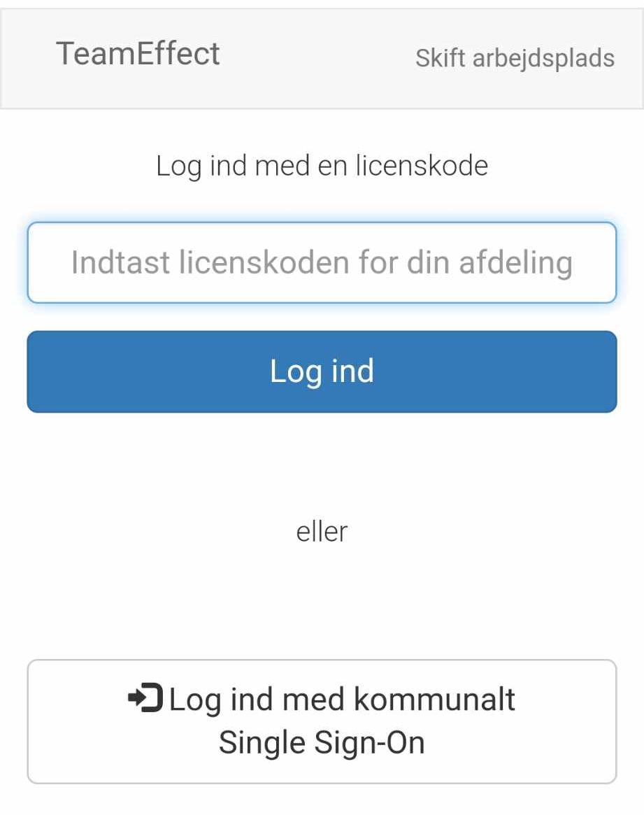
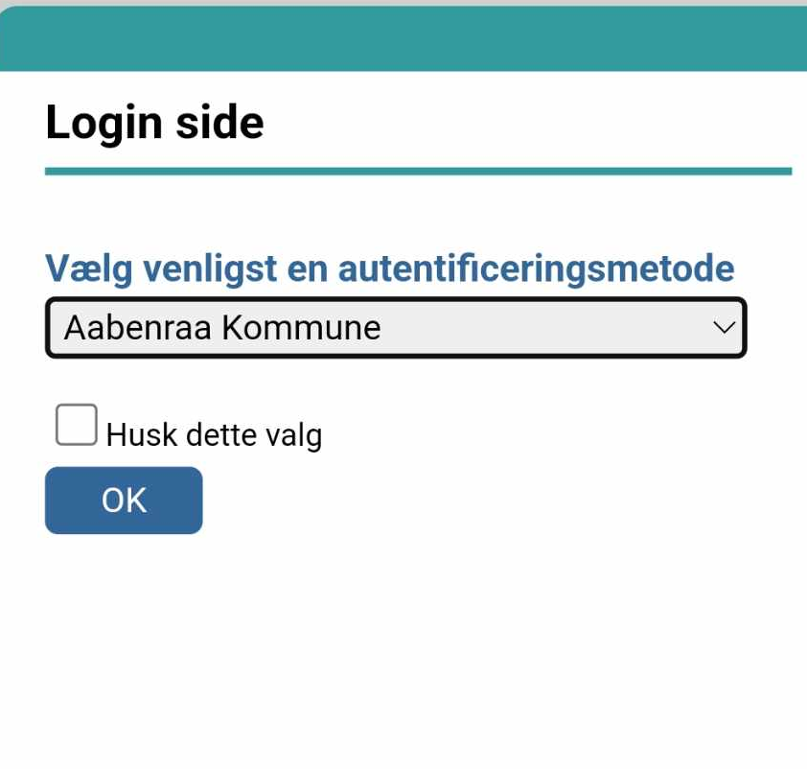

Lad os komme i gang
1. Mobil: Download TeamEffect fra App Store eller Google Play Computer: Åbn jeres browser og gå til app.teameffect.io
2. Login kommune: med jeres kommunelogin (Single Sign-on)
Login øvrige: med jeres licenskode
3. Bedøm første dag i værktøjet – lad os komme i gang!

Slide 9
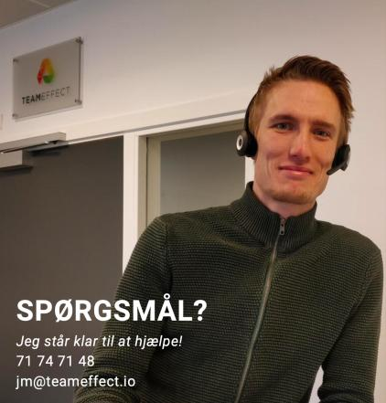
Telefon support: 08.00-16.00 hverdage
Teknisk support
Tlf. 71 74 71 48
support@teameffect.io

Slide 10
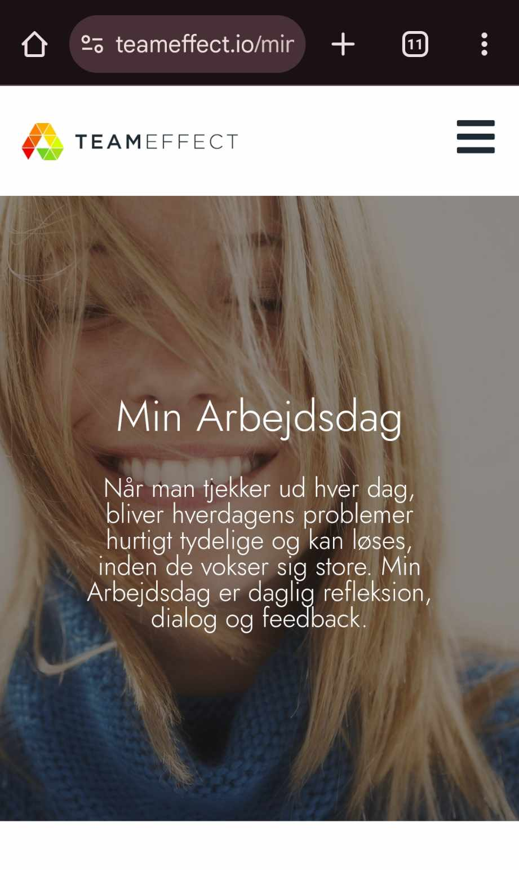
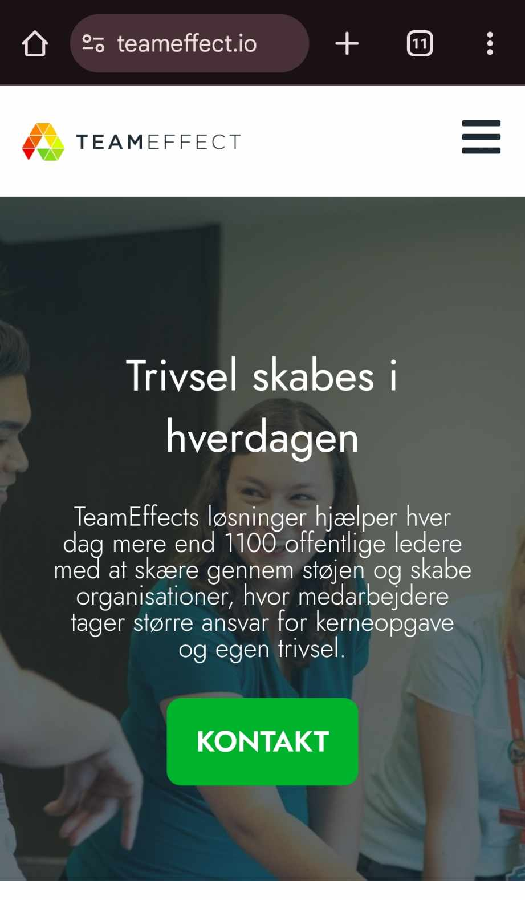
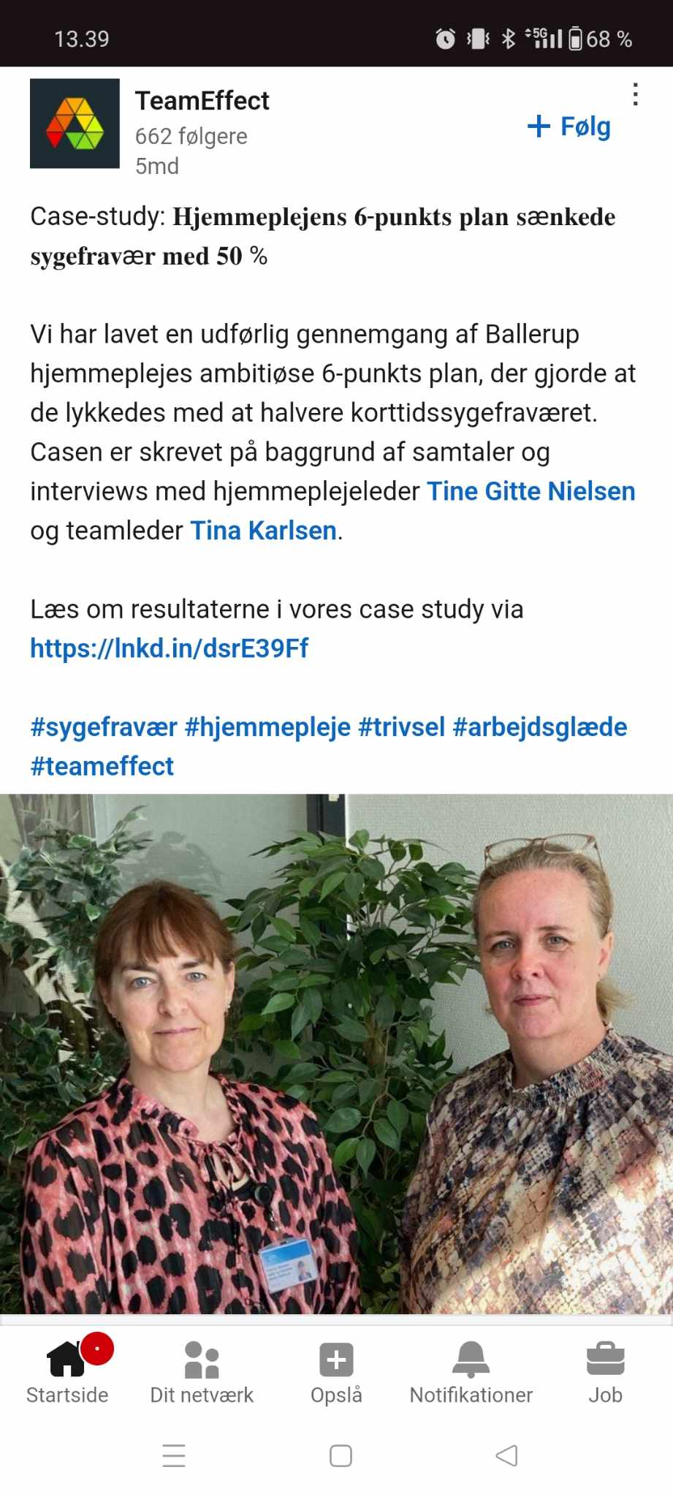
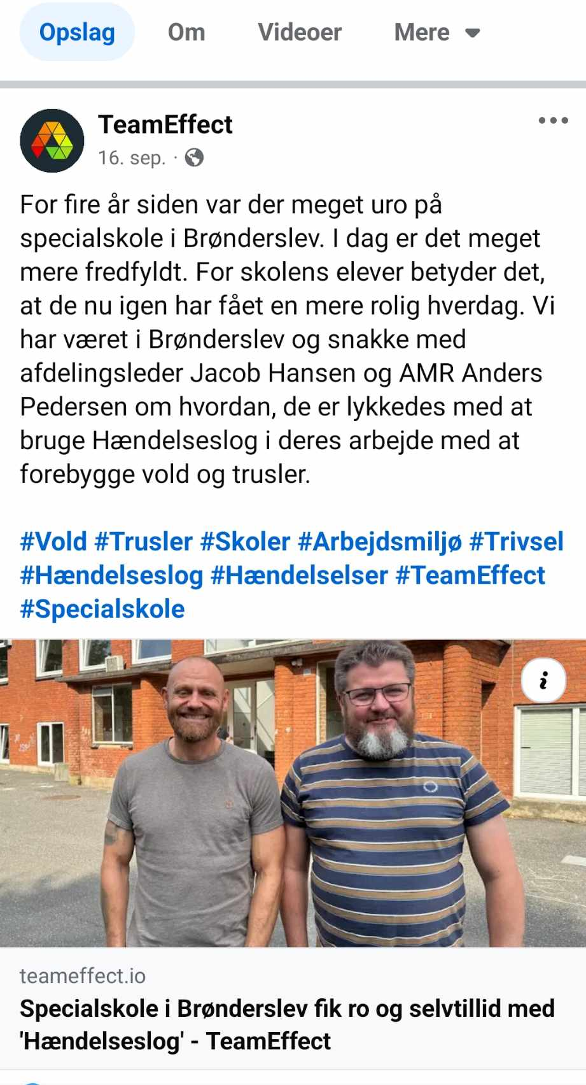
Følg os på Facebook og LinkedIn
Besøg hjemmeside

Slide 11
Bilag - Tilvalgsmuligheder
Hvis man ønsker tilvalgsmuligheder skal de bestilles hos TeamEffect

Slide 12
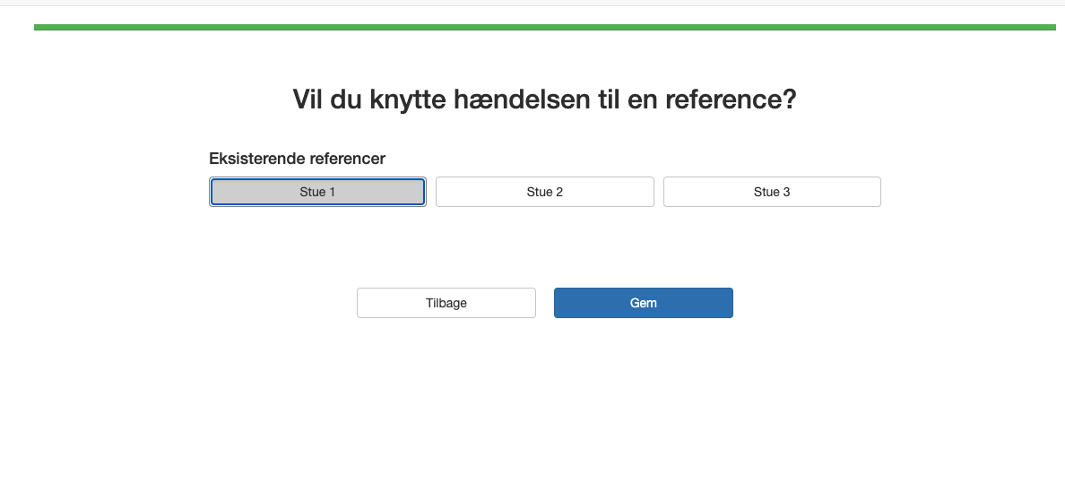
Muligt at benytte referencepunkt (fx registrering af borger)

Slide 13
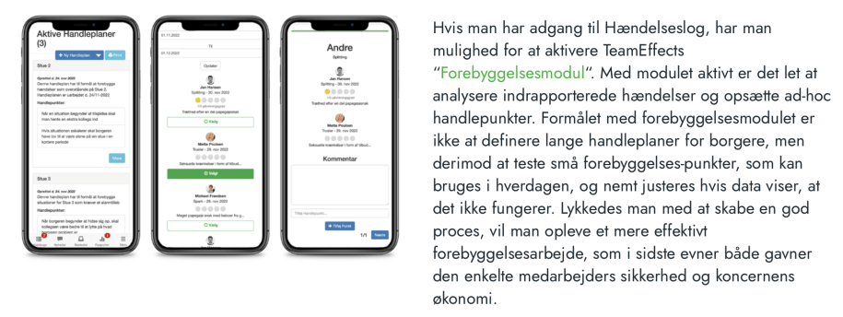
Muligt at benytte forebyggelsesmodul

